Slide 1
Estrutura de Dados – 1º semestre de 2023
Professor Mestre Fabio Pereira da Silva

Slide 2
Algoritmos
Um algoritmo é formalmente uma sequência finita de passos que levam a execução de uma tarefa. Podemos pensar em algoritmo como uma receita, uma sequência de instruções para o alcance de um determinado objetivo.
Sequência Lógica são passos executados até atingir um objetivo ou solução de um problema.
.

Slide 3
Algoritmos
Algoritmos precisam de dados e informações para exercer as suas funções.
Informações simples atendem a uma pequena parcela dos algoritmos.
A maioria dos algoritmos utilizam uma grande carga de informações estas quando utilizadas com tipos primitivos precisam ser criadas com inúmeras variáveis.
tornando o algoritmo carregado de variáveis, já que uma variável contém apenas uma informação (exemplo: a1, a2, a3, a4): Difícil gerenciamento
Como prever o número de informações que serão necessárias
.

Slide 4
Vetores
As variáveis compostas homogêneas, mais conhecidas como vetores (arrays), correspondem a conjuntos de elementos de um mesmo tipo, representados por um único nome.

Slide 5
Vetores
Vetores são estruturas unidimencionais que necessitam de apenas um índice para individualizar um elemento do conjunto.
Podem ser do tipo inteiro, real, caractere/ literal ou lógico.

Slide 6
Vetores x Variáveis Simples
Uma variável simples é utilizada para guardar um único valor;
Uma variável do tipo array é utilizada para representar vários valores do mesmo tipo utilizando-se apenas um nome para a variável.
Imagine-se que pretende-se guardar os nomes de 1000 alunos; é razoável utilizar 1000 variáveis independentes?

Slide 7
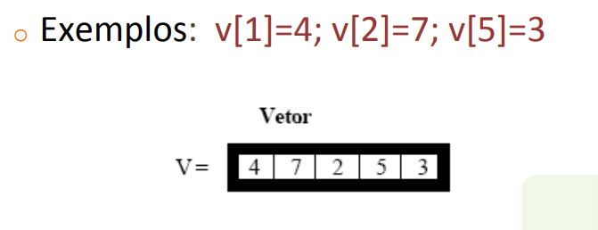
Estrutura
Cada elemento do vetor pode ser referenciado através de índices.

Slide 8
Sintaxe
Lista de variáveis são os nomes das variáveis que se deseja declarar;
Índice inicial é o limite inferior do intervalo de variação do índice;
Índice final é o limite superior do intervalo de variação do índice;
Tipo de dado é o tipo dos componentes da variável

Slide 9
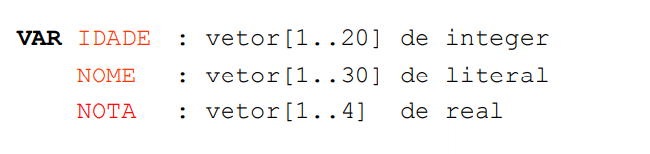
Declarações
Exemplos de declaração de vetores

Slide 10
Vetores
Vetor é uma coleção de variáveis de mesmo tipo que compartilham o mesmo nome (identificador).
Declaração de um vetor:
<tipo de dado> <identificador>[<tamanho>];
Exemplo: Definição de um vetor do tipo inteiro com 5 posições e um vetor do tipo char com 32 posições:
int x[5];
double y[50];
.

Slide 11
Vetores
Cada elemento do vetor é referenciado individualmente por meio de um número inteiro e positivo, entre colchetes.
Este número/índice representa a posição do elemento no vetor.
Exemplo:
y[10] = 'a';
.

Slide 12
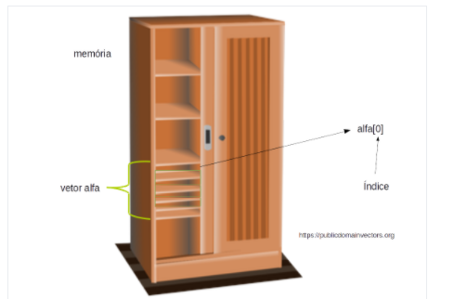
Vetores
Um vetor pode ser visto como uma variável (uma caixa) dividida em partes menores (CAIXAS menores) acessadas por um índice (posição). Em termos mais técnicas cada elemento do vetor pode ser acessado através da indexação do vetor. Os elementos do vetor possuem um tipo único.
.

Slide 13
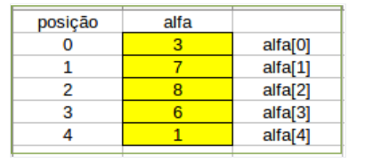
Vetores
Uma boa analogia é comparar o vetor com uma tabela de tamanho fixo onde em cada linha pode ser armazenado um elemento.
.

Slide 14
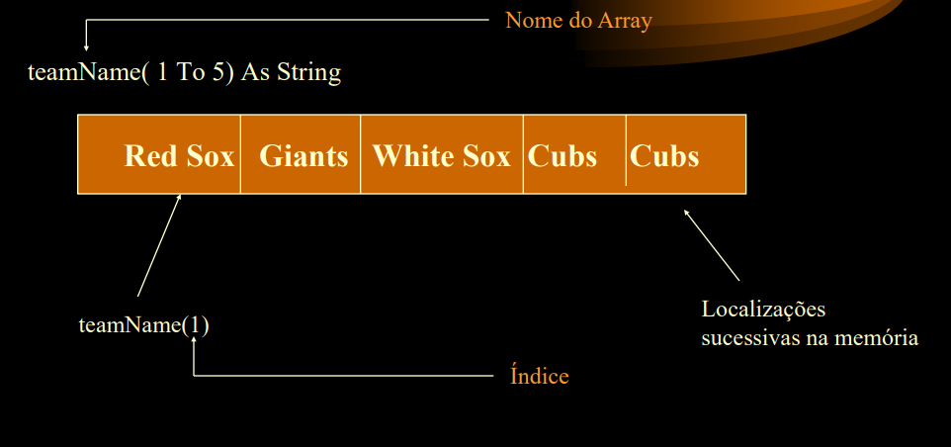
Vetores
.

Slide 15
Variáveis Compostas Homogêneas
Interpretada como um conjunto (coleção) de valores de um mesmo tipo.
Podem ser
Unidimensionais
Multidimensionais
Requerem novos conceitos para serem manipuladas

Slide 16
Variáveis Compostas Unidimensionais
São uma coleção caixinhas, onde cada caixinha guarda uma variável.
Semelhante a uma coleção de gavetas do armário agrupadas.

Slide 17
Variáveis Compostas Unidimensionais
Vetores (Arrays)
Tipo de dado usado para representar uma coleção de variáveis de um mesmo tipo.
Estrutura de dados homogênea e unidimensional.
Sintaxe: tipo nome_do_vetor[tamanho];
Tamanho representa o número de elementos.
O índice do vetor varia de 0 a (tamanho - 1)

Slide 18
Vetores
As variáveis são alocadas seqüencialmente na memória, onde o endereço mais baixo corresponde ao primeiro elemento (índice 0) do vetor.
x[0] x[1] x[2]
...
x[n-2] x[n-1]
x é um vetor unidimensional de n elementos.

Slide 19
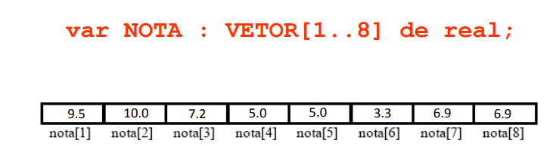
Exemplo 1
Declarar uma variável composta de 8 elementos numéricos de nome NOTA.
.

Slide 20
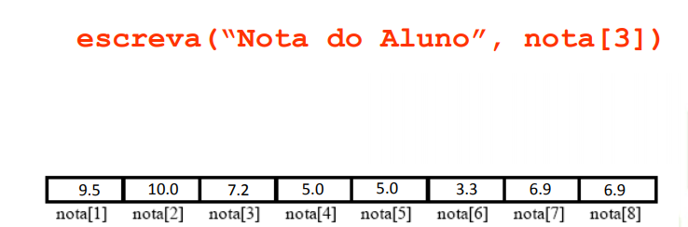
Exemplo 2
Imprimir a nota do terceiro aluno.
.

Slide 21
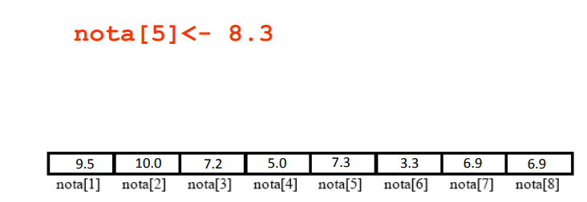
Exemplo 3
Mudar a nota do quinto aluno para 8.3
.

Slide 22
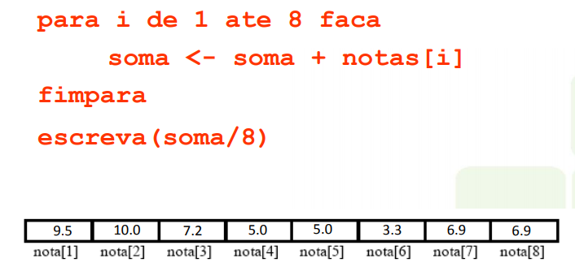
Exemplo 4
Imprimir a média aritmética te todas as notas
.

Slide 23
Exemplo 5
PROBLEMA: Ler 10 números inteiros para um vetor de inteiros. Computar um segundo vetor que é o resultado da multiplicação do primeiro vetor por um escalar inteiro 5.
DADO DE ENTRADA: Os 10 números armazenados em VET1 (nome do vetor onde serão armazenados os dados)
DADO DE SAÍDA: VET2, o vetor onde serão armazenados os resultados da multiplicação de cada elemento VET1 por 5.
.

Slide 24
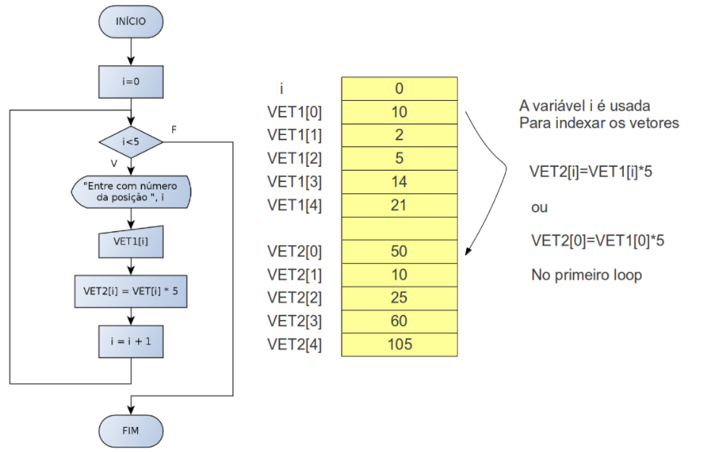
Exemplo
.

Slide 25
Arrays
Exemplo
Nome do array ► vet
Número de elementos ► 12
vet[0]
-45
vet[1]
6
vet[2]
0
vet[3]
72
vet[4]
1543
Nome do array
Todos os elementos do array têm o mesmo nome, vet
-89
vet[5]
vet[6]
0
vet[7]
62
Posição do elemento
Número que indica a posição do elemento no array acompanha o nome, entre colchetes
vet[8]
-3
vet[9]
1
vet[10]
6453
vet[11]
78

Slide 26
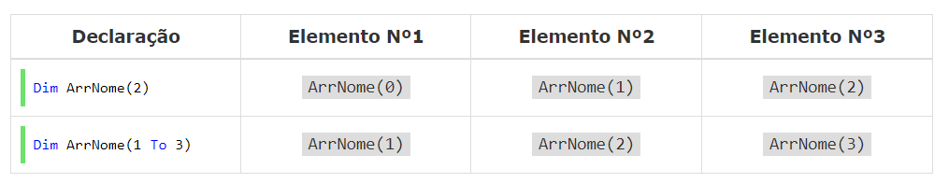
Declaração de Arrays

Slide 27
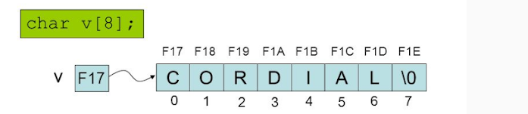
Declaração de Arrays
Vetores são estruturas que armazenam uma quantidade fixa de dados de um certo tipo. Por esta razão, esse tipo de estrutura também é conhecida como estrutura homogênea de dados.
Em um vetor, os espaços capazes de armazenar dados são indexados por índices que posteriormente servem como endereço para acesso (Veja a Figura 1). Essa figura representa como um vetor é armazenado na memória RAM.

Slide 28
Exemplo de declaração
public class Declaração {
public static void main(String[]args) {
int meuInt[] = {450, 200, 1000, 800};
String meuString[] = {"PROGRAMAÇÃO", "JAVA", "REPROVADO", "REPROVADO N VEZES"};
float meuFloat[] = {0.0f, 0.5f, 0.8f, 1.0f, 0.8f, 0.5f};
double meuDouble[] = {0.1, 0.2, 0.3, 0.4, 0.5, 0.6};
}
}
.

Slide 29
Exemplos
Exemplo 1: um aplicativo que exibe o índice e o conteúdo do elemento apontado, porém não foi atribuído valor algum para o elemento, portanto o resultado deve ser zero para o elemento de cada índice.
Exemplo 2: igual ao aplicativo anterior, porém, especifica um valor para cada elemento do vetor.
Exemplo 3: igual o aplicativo anterior, porém, o valor especificado para cada elemento do vetor é obtido através de um cálculo.

Slide 30
Exemplo 1
public class Array1 {
public static void main(String args[]){
//declara um array com 10 elementos
int v[] = new int[10];
//titulos da coluna
System.out.printf("%s%8s\n", "Indice","Valor");
//gera saida do valor de cada elemento do array
for(int i = 0; i < v.length; i++)
System.out.printf("%5d%8d\n", i, v[i]);
} //fim do metodo principal
} //fim da classe

Slide 31
Exemplo 2
public class Array2 {
public static void main(String args[]){
//inicializa os elementos do vetor
int v[]= {32, 27, 64, 18, 95, 14, 90, 70, 60, 37};
System.out.printf("%s%8s\n","Indice","Valor");
for(int i = 0; i < v.length; i++)
System.out.printf("%5d%8d\n",i, v[i]);
}
}

Slide 32
Exemplo 3
public class Array3 {
public static void main(String args[]){
//declara a constante tamanho maximo
final int TAM_MAX = 10;
int v[]= new int[TAM_MAX];
//calcula o valor de cada elemento do array
for (int i = 0; i < v.length; i++)
v[i] = 2 + 2*i;
System.out.printf("%s%8s\n","Indice","Valor");
//gera a saida do valor de cada elemento do array
for (int i = 0; i < v.length; i++)
System.out.printf("%5d%8d\n",i, v[i]);
}
}

Slide 33
Contatos
Email: fabio.silva391@fatec.sp.gov.br
Linkedin: https://br.linkedin.com/in/b41a5269
Facebook: https://www.facebook.com/fabio.silva.56211

